Slide 1
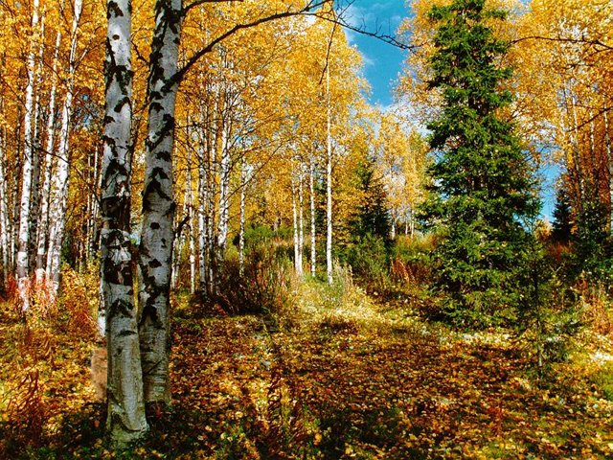
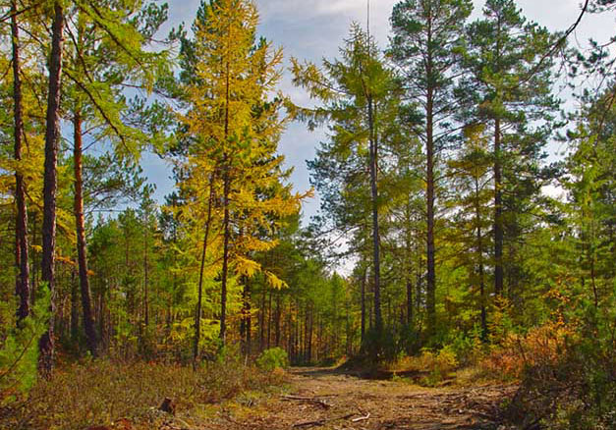
ЛЕСНЫЕ ХОРОМЫ
Презентацию подготовила
Ревякова Л.И.

Slide 2
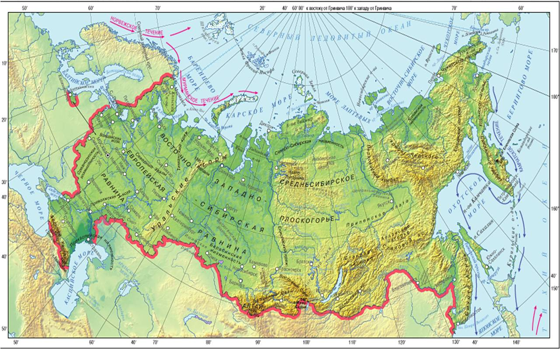
Какой цвет преобладает на карте России?

Slide 3
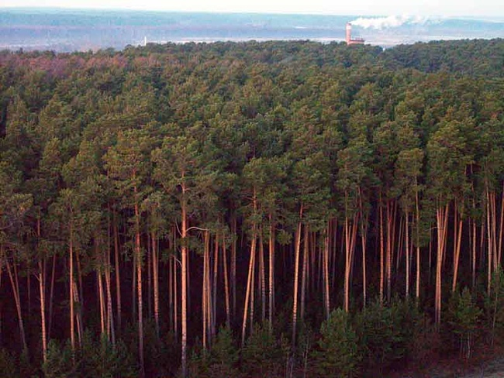
Леса – главное богатство России!

Slide 4
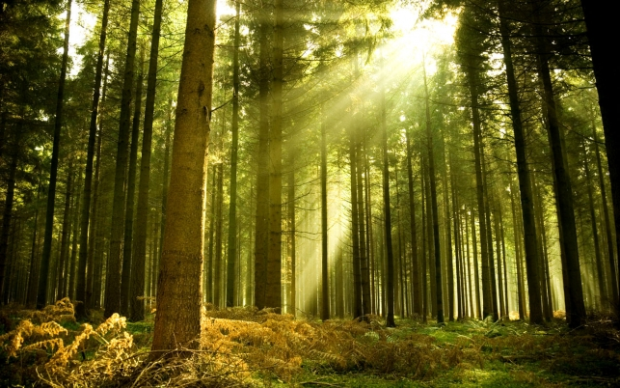
Леса – это лёгкие земного шара.

Slide 5
Что же такое лес?
Лес –это большое количество деревьев, стоящих плотно друг к другу
и растущих на большом участке земли

Slide 6
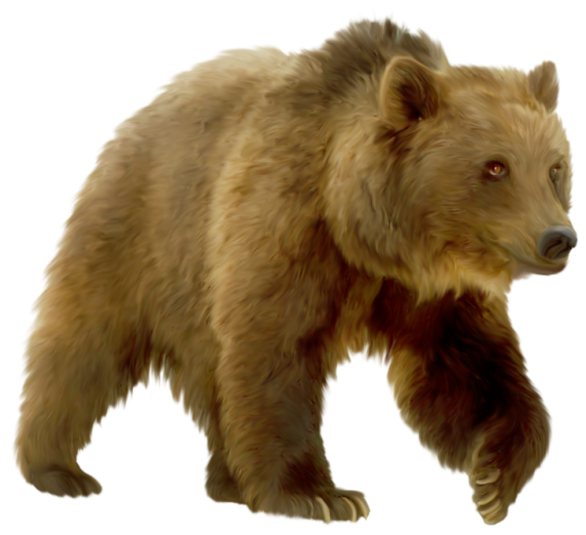
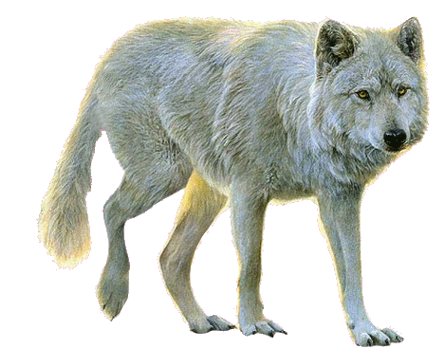
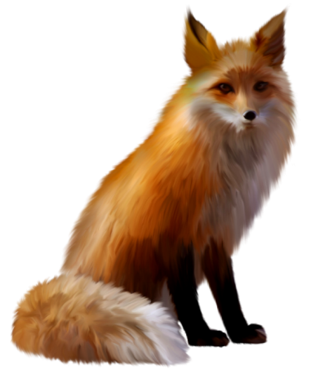
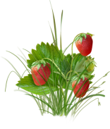
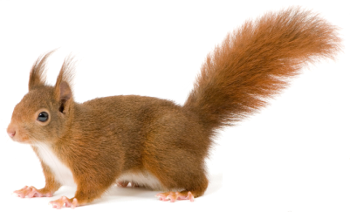
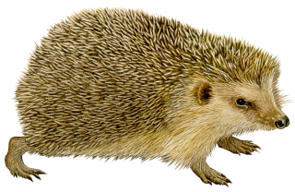
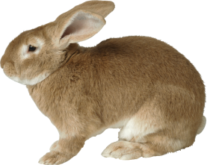
Лес – это большой дом.

Slide 7
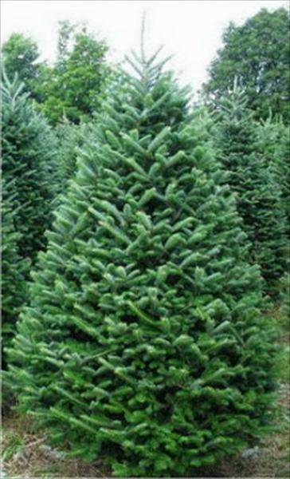
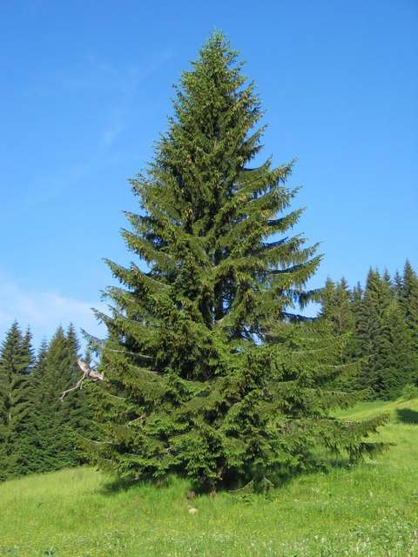
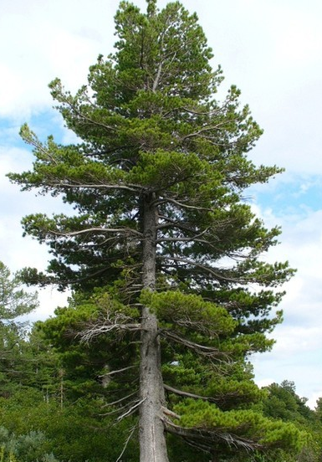
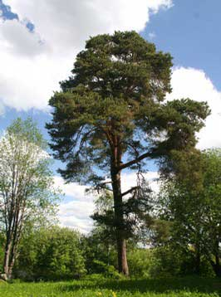
На территории нашей страны встречаются разные леса. Деревья, у которых на ветках не листья, а зелёные иглы – хвоя, называются хвойные.
Сосна
Кедр
Ель
Пихта

Slide 8
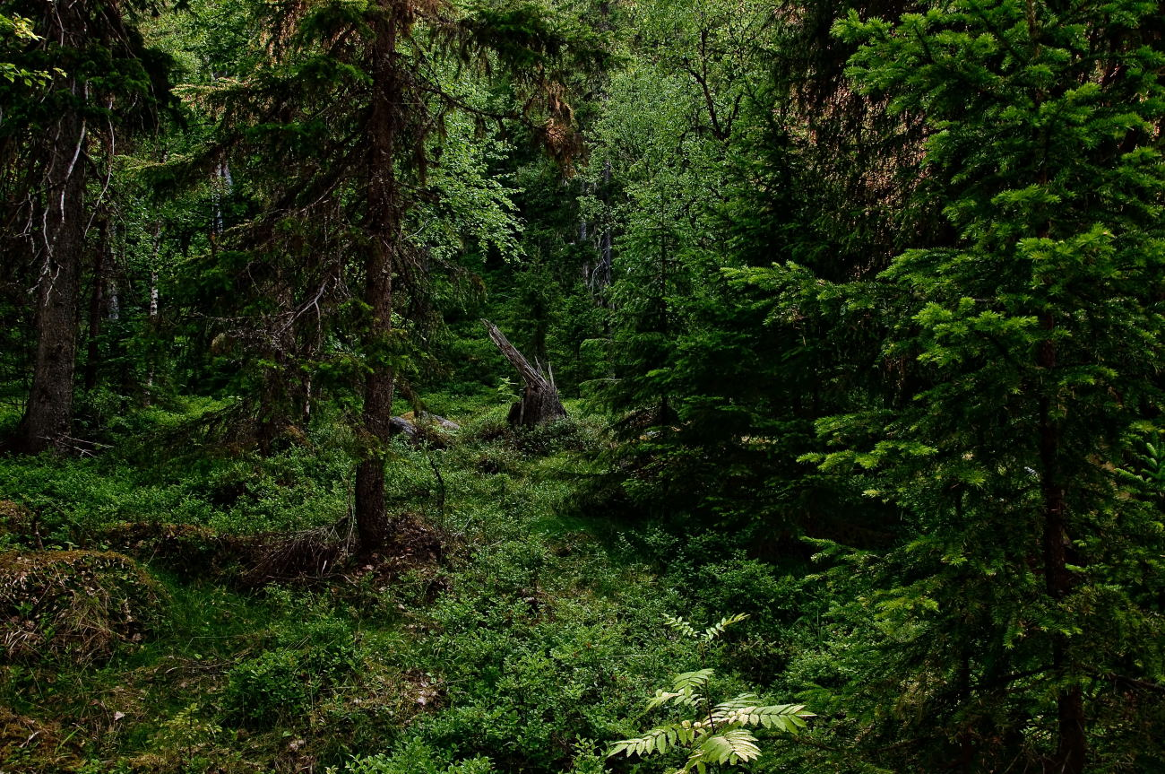
Хвойный лес

Slide 9
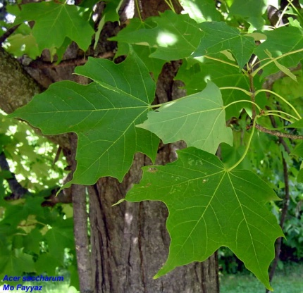
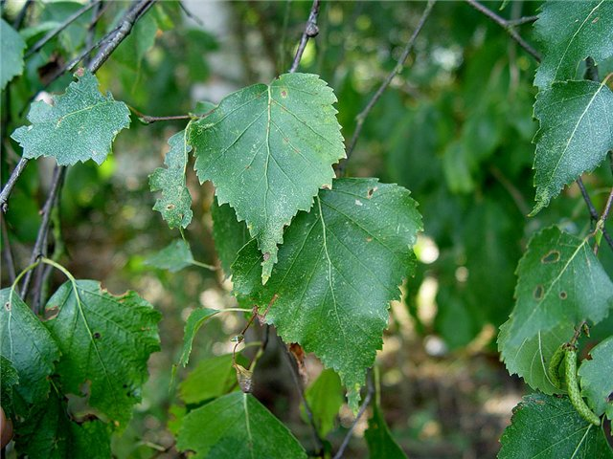
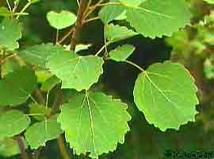
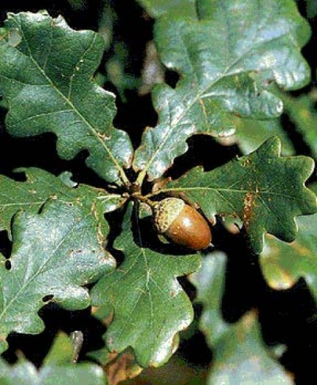
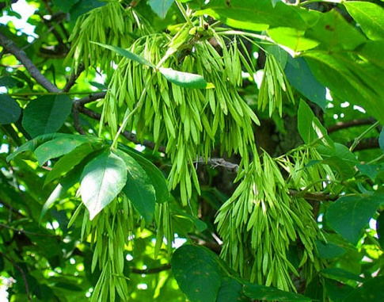
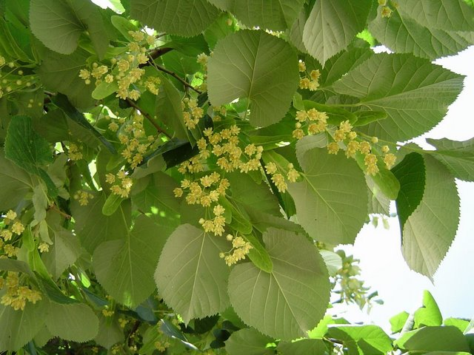
Клёны, осины, берёзы, дубы, липы, ясени, рябины и другие лиственные деревья растут в лиственных лесах.
клён
берёза
осина
ясень
дуб
липа

Slide 10
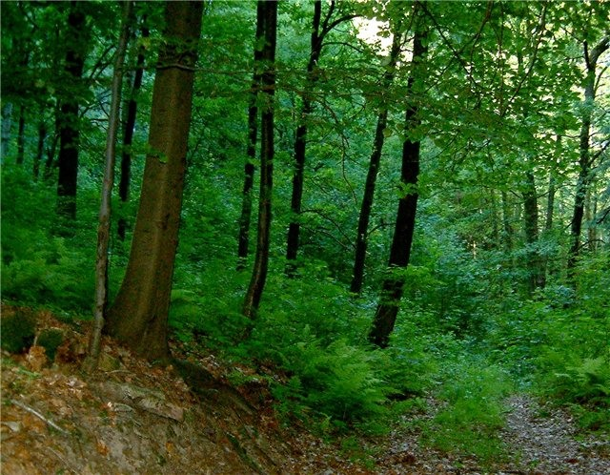
Лиственный лес

Slide 11
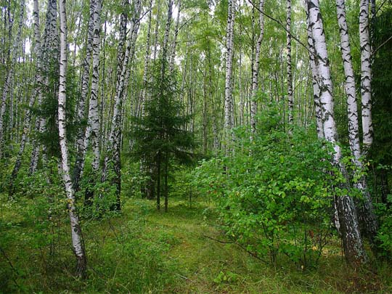
Смешанный лес

Slide 12
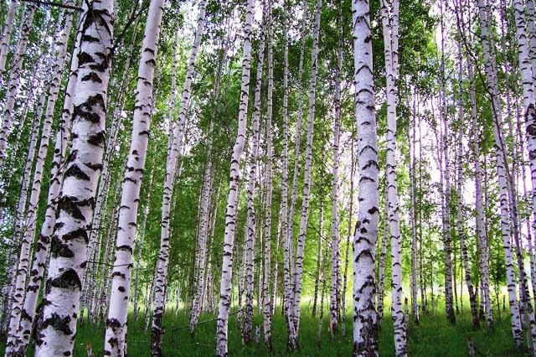
Леса, где растут одни берёзы, неплотно стоящие друг к другу, называются берёзовые рощи.

Slide 13
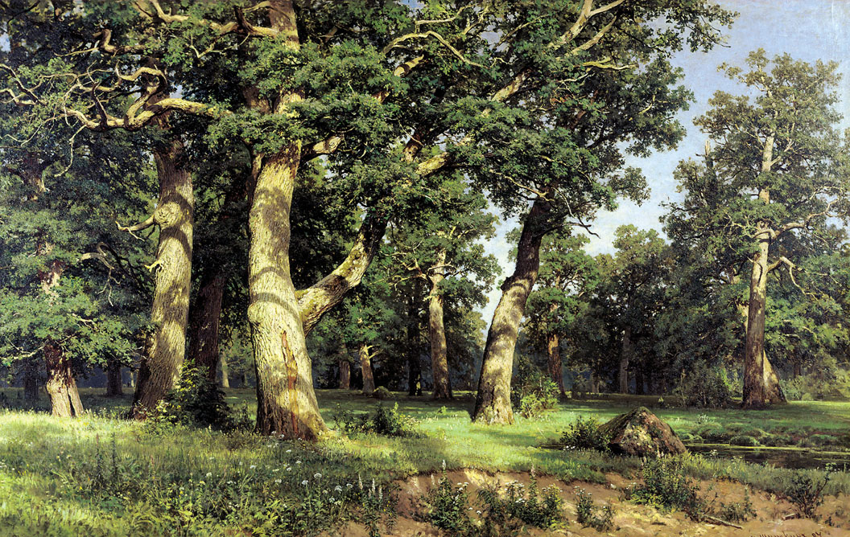
Леса, где растут одни дубы, называются дубовые рощи или дубравы.

Slide 14
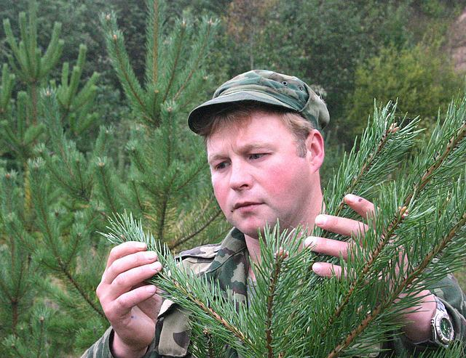
Леса охраняются людьми. Профессия таких людей – лесник. Он следит за состоянием деревьев, смотрит, какие деревья засохли и нуждаются в вырубке, где нужно посадить молодые деревья, а где подлечить дерево.

Slide 17
Ярко солнце светит,
В воздухе тепло,
И, куда ни взглянешь,
Всё кругом светло.
На лугу пестреют
Яркие цветы;
Золотом облиты
Тёмные листы.
Дремлет лес:
Ни звука, —
Лист не шелестит,
Только жаворонок
В воздухе звенит,
Да взмахнёт порою
Птичка над кустом,
Да, жужжа, повьётся
Пчёлка над цветком,
Да золотокрылый
Жук лишь прошумит, —
И опять всё тихо,
Всё кругом молчит.
И.Суриков

